Slide 1
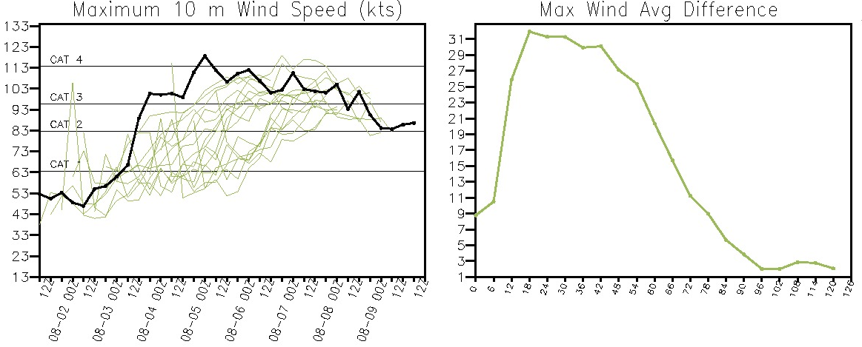
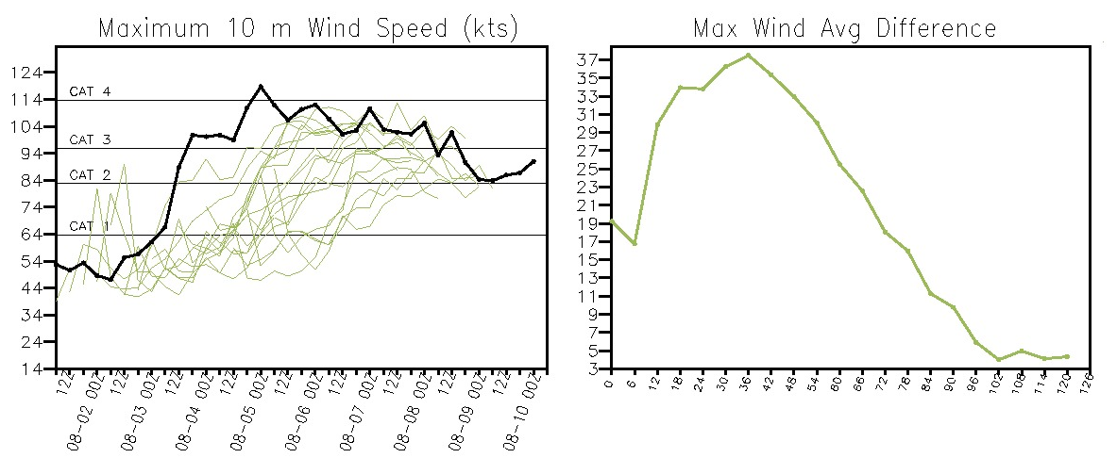
Ingest Data per day:519039
Ingest Data per day:305169
Ingest Data per day:
109692

Slide 2
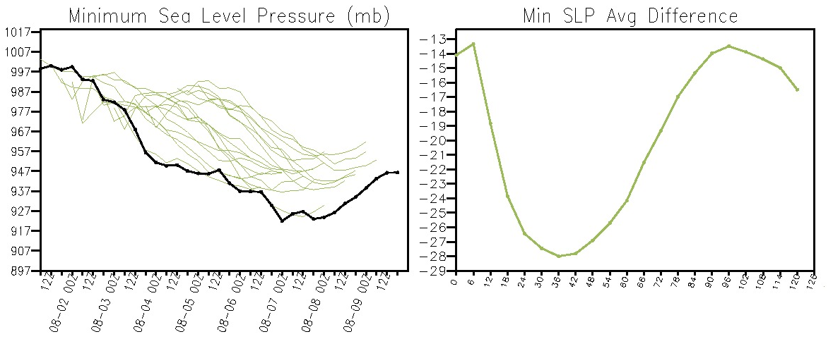
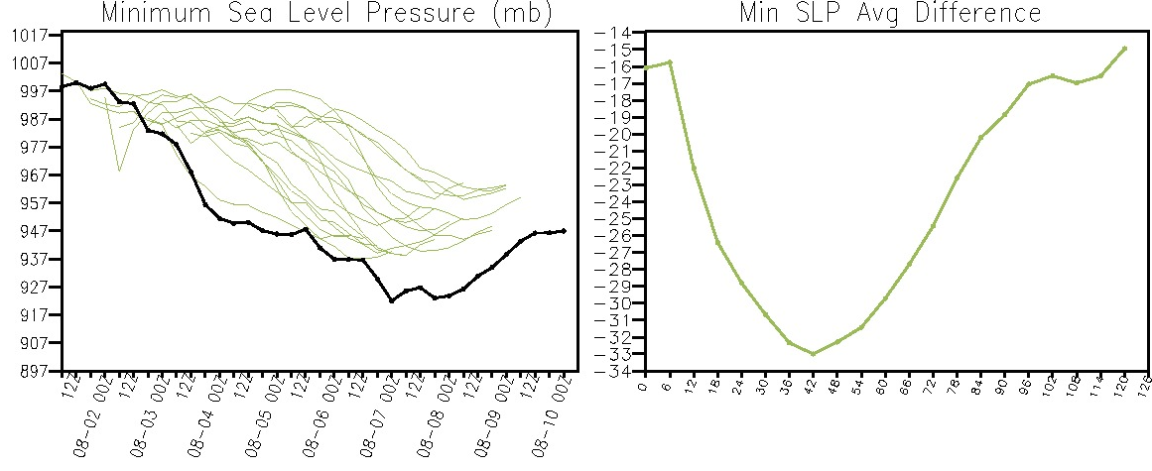
Ingest Data per day:519039
Ingest Data per day:305169
Ingest Data per day:
109692

Slide 3
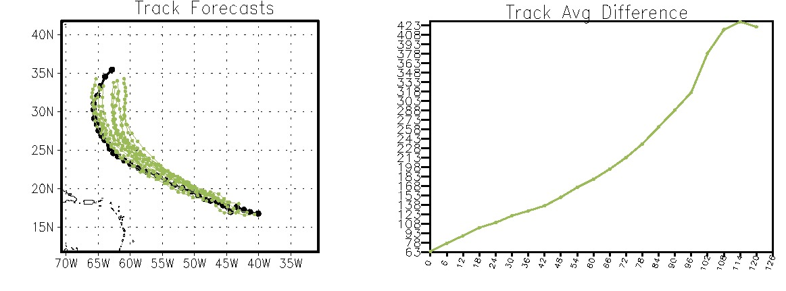
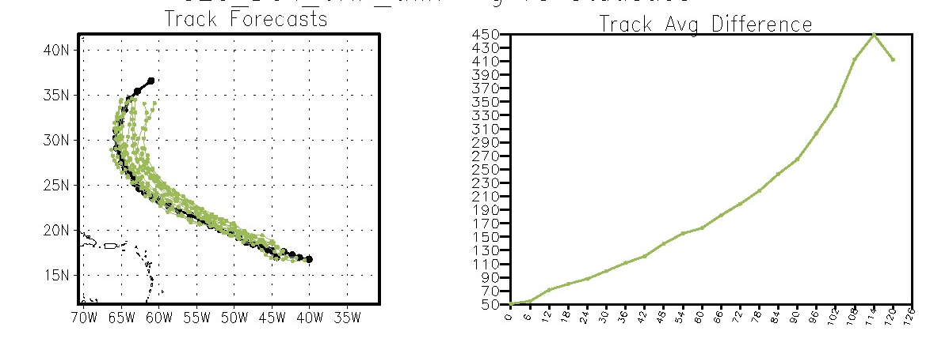
Ingest Data per day:519039
Ingest Data per day:305169
Ingest Data per day:
109692

